Slide 1
UNIVERSIDAD DE LAS FUERZAS ARMADAS - ESPE
DEPARTAMENTO DE CIENCIAS ECONÓMICAS, ADMINISTRATIVAS Y DE COMERCIO
INGENIERÍA EN FINANZAS Y AUDITORÍA
Tesis de grado previa a la obtención del título de: Ingeniera en Finanzas y Auditoría, Contadora Pública
“ANÁLISIS, DISEÑO Y PROPUESTA DE IMPLEMENTACIÓN DE UN SISTEMA DE CONTROL INTERNO ADMINISTRATIVO PARA EL ÁREA DE COMPRAS, CONSTRUCCIÓN Y ÁREA DE BODEGA DE COMASEY Y CÍA., SEGÚN EL MODELO COSO ERM”.
AUTOR: ROCÍO CRISTINA GAONA SEVERINO
DIRECTOR : DR. AMARO BERRONES CODIRECTOR : ING. HENRY PAZMIÑO
ABRIL 2015

Slide 2
CAPITULO I Análisis Situacional
La Empresa
CONSTRUCCIONES MAQUINARIAS Y SERVICIOS YANOUCH Y CIA.

Slide 3
Organigrama Estructural COMASEY Y CÍA.
PRESIDENTE
GERENTE
ASESORÌA LEGAL EXTERNA
CONTABILIDAD
CONTROL DE CALIDAD Y CERTIFICACIÓN
SEURIDAD SALUD Y AMBIENTE
ADMINISTRACIÓN
OBRAS Y SERVICIOS
RESPONSABILIDAD SOCIAL EMPRESARIAL
PLANIFICACIÓN Y PRESUPUESTO
OBRA CIVIL
Compras
PERSONAL
MANTENIMIENTO MAQUINARIA
Bodega

Slide 4
Análisis Situacional
ANÁLISIS INTERNO
FORTALEZAS | DEBILIDADES
Profesional técnico. Equipos propios y mantenimiento moderno. Atención personalizada. Capacidad de transporte y movilización. Amplia experiencia. Capacidad técnica, administrativa, infraestructura y equipamiento. | La empresa no cuenta con manuales. No se existe metodología para evaluar los riesgos. No se realizan evaluaciones al personal. Falta de políticas y estrategias. No existe un código de ética. Inexistencia de políticas de control de inventarios

Slide 5
Análisis Situacional
ANÁLISIS EXTERNO
OPORTUNIDADES | AMENAZAS
Crecimiento en el sector. Reconocimiento y credibilidad bancaria. Inversión del gobierno en infraestructura. Certificaciones. Reconocimiento a nivel local y regional. Educación superior de calidad. | Inestabilidad de la política. Normativas que afectan. Licitar con precios bajos. Cambios constante en la política salarial. Aparición de nuevas empresas.

Slide 6
CAPÍTULO II Direccionamiento Estratégico
MISIÓN
“Somos una empresa dedicada a la construcción de obra civil, que ofrece a sus clientes ejecutar todos los proyectos buscando los más altos niveles de satisfacción y conformidad, fomentando el crecimiento y desarrollo sostenible y sustentable de la sociedad local y regional, basado en los valores de salud, seguridad, ambiente y calidad en el trabajo”
VISIÓN
“Ser la empresa constructora líder en el país, cumpliendo todos los retos empresariales, con responsabilidad social, legal y técnica, como pilar fundamental de nuestras actuaciones”.

Slide 7
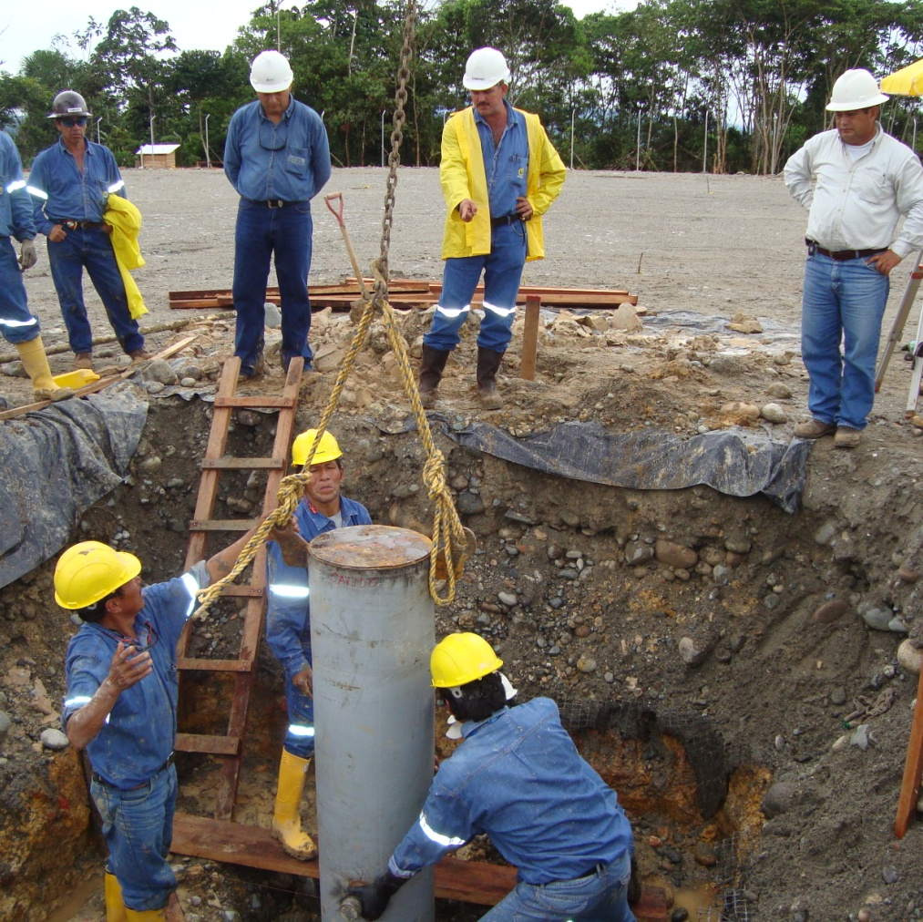
Objetivos
Satisfacer a cabalidad las demandas de sus clientes desarrollando y ejecutando las responsabilidades comprometidas bajo estrictos estándares de calidad.
Adaptar nuestras tareas, a la normatividad que cada uno de los clientes determine en su Gestión Empresarial.
Promover el crecimiento sostenido, mediante la participación personalizada en cada uno de los proyectos.
Administrar eficientemente los recursos, materiales, tecnológicos, financieros de modo que permitan el logro oportuno de nuestras metas.
Mejorar la rentabilidad de la compañía, con el fin de lograr un crecimiento constante.

Slide 8
Principios y Valores
Principios
Valores
Calidad en el servicio
Responsabilidad social Empresarial
Trabajo en equipo
Honradez
Integridad
Responsabilidad

Slide 9
EXPERIENCIA EMPRESARIAL

Slide 10
CAPÍTULO III Metodología para la aplicación del Control Interno Administrativo.

Slide 11
,
Modelo COSO ERM
1. Origen
Septiembre de 2004, frente a una serie de escándalos empresariales.
EL Comité de Organizaciones Patrocinadoras de Tradeway Commission, publicó el Enterprice Risk Management – Integrated Framework, llamado Coso II.
El cual amplía el concepto de control interno, e incorpora la identificación, evaluación y gestión del riesgo integrado.
No sustituye el marco de control. Sirve para mejorar las prácticas de Control o encaminarse hacia la implementación de procesos referentes a la gestión del riesgo.
Es un proceso realizado por la alta dirección.
en el establecimiento de la estrategia, diseñado para identificar eventos potenciales que pueden afectarla,
administrar los riesgos de acuerdo a su apetito,
proporcionar una seguridad razonable.

Slide 12
OBJETIVOS
COSO ERM
COMPONENTES
Ambiente de Control
Establecimiento de Objetivos
Identificación de Eventos
Supervisión
Evaluación de Riesgos
Respuesta al Riesgo
Actividades de Control
Información y Comunicación
Establece una filosofía de gestión de riesgos.
Se considera la estrategia de riesgos en la formulación de objetivos.
Distinguir entre Riesgos y Oportunidades.
Probabilidad e impacto del riesgo.
Identificar y evaluar posibles respuestas al riesgo.
Políticas y procedimientos.
La información necesaria en los procesos de la entidad.
Supervisar la efectividad de los componentes.
*Filosofía de la administración de riesgos
*Apetito al riesgo
*Integridad y valores éticos
*Visión del Directorio
*Objetivos estratégicos
*Objetivos relacionados
*Tolerancia al Riesgo
*Eventos
*Factores a considerar
*Técnicas de Identificación de eventos.
Se evalúan desde una doble perspectiva, inherente y residual.
*Evitar,
*Aceptar,
*Reducir
*Compartir los riesgos
Tipos de Actividades de Control
*Contenido apropiado
*Información oportuna
*Información actual
*Información exacta
*Información accesible
*De actividades continuas
*Por evaluaciones separadas
Estratégicos
Operacionales
Información
Cumplimiento

Slide 13
CAPÍTULO IV
PROPUESTA DE IMPLEMENTACIÓN DE LOS CONTROLES INTERNOS ADMINISTRATIVOS DE LAS ÁREAS DE COMPRAS, CONSTRUCCIÓN Y BODEGA.

Slide 14
Evaluación de Control Interno
Se realizó un análisis de cada uno de las actividades desarrolladas en los procesos del área de Compras, Construcción y Bodega.
Se diseñó un CUESTIONARIO que permita evaluar las actividades de las áreas antes mencionadas.
La medición de riesgo se determinó en base a las siguientes escalas de valoración .
Porcentaje | Nivel de Confianza | Nivel de Riesgo
0% a 39% | Bajo | Alto
40% a 59% | Medio | Medio
60% a 79% | Medio – Alto | Medio – Bajo
80% a 100% | Alto | Bajo
Nivel de confianza = Calificación total * 100 Ponderación Total
Nivel de riesgo = 100 - Nivel de confianza

Slide 15
Resultados de la Evaluación de Control Interno
COMPONENTES | Ponderación Total | Calificación Total | Nivel de Confianza | NR | Nivel de Riesgo
Ambiente de Control | 620 | 428 | 69,03 | 30,97 | MEDIO - BAJO
Establecimiento de objetivos | 235 | 128 | 54,47 | 45,53 | MEDIO
Identificación de Eventos | 155 | 82 | 52,90 | 47,1 | MEDIO
Evaluación de Riesgos | 242 | 144 | 59,50 | 40,5 | MEDIO - BAJO
Respuesta al Riesgo | 198 | 94 | 47,47 | 52,53 | MEDIO
Actividades de Control | 574 | 330 | 57,49 | 42,51 | MEDIO - BAJO
Información y Comunicación | 191 | 138 | 72,25 | 27,75 | MEDIO - BAJO
Supervisión y Monitoreo | 245 | 157 | 64,08 | 35,92 | MEDIO - BAJO
TOTAL | 2460 | 1501 | 61,02 | 38,98 | MEDIO - BAJO

Slide 16
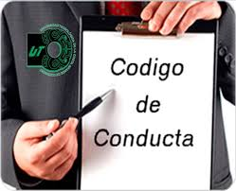
Propuesta de Implementación de Mejoras de Control Interno
1. Ambiente de Control
Aplicar el código de conducta.
Acoger las políticas propuestas.
Adoptar el manual de funciones que se elaboró para el área de Compras, Construcción y Bodega.

Slide 17
MISIÓN
“Somos una empresa dedicada a la construcción de obra civil, que ofrece a sus clientes ejecutar todos los proyectos, buscando los más altos niveles de satisfacción y conformidad, fomentando el crecimiento y desarrollo sostenible y sustentable de la sociedad local y regional, basado en los valores de salud, seguridad, ambiente y calidad en el trabajo.”.
Objetivos Estratégicos
Reducir los costos por compra de insumos y materiales de construcción en un 50%, por un periodo máximo de seis meses.
Medición
Valor de compras registradas en el periodo anterior/Valor de compras durante los 6 meses de prueba.
Estrategia
Crear una bodega central de reparto a las bodegas de cada frente
Riesgo Aceptado
La compañía debe invertir mayor capital en el personal que requiere contratar, para el control de inventarios.
Otros Objetivos Relacionados
*Contratar 2 empleados para el manejo de la nueva bodega.
*Hacer una toma física de los materiales y herramientas existentes.
*Adquirir materiales necesarios que hacen falta para la construcción con un stock para 15 días.
Medición
Número de empleados contratados
Inversión en inventario.
2. ESTABLECIMIENTO DE OBJETIVOS
Tolerancia al Riesgo
Medición
*Valor de compras registradas en el periodo anterior/Valor de compras durante los 6 meses de prueba.
*Número de empleados contratados
*Inversión en inventario.
Objetivo
-50% reducción de costo en inventarios.
- Plazo de 6 meses.
- 2 nuevos empleados
- 15 días de Stock de materiales
Tolerancia
40 a 49%
6 meses
2 empleados
10 a 15días

Slide 18
3. Identificación de Eventos
Adquisición de productos
Compras sin autorización.
Compra de productos no requeridos.
Registro de inventarios
Falta de registro oportuno.
Falta de registro de las notas de crédito.
Control de inventarios
Pérdidas de productos.
No se realicen los ajustes por diferencias.
COMPRAS

Slide 19
Asociación para nuevos proyectos de Obra Civil
Fracaso de la obra.
Licitaciones con empresas públicas
Crisis económica en el país
Diseño de obras
Fallas físicas y técnicas en la obra
Contratación de personal sin experiencia
Retraso en los pagos o abonos por obra.
Accidentes laborales.
CONSTRUCCIÓN

Slide 20
Recepción de Mercadería
Recepción de insumos, materiales y herramientas en mal estado.
Almacenamiento y Distribución en Bodega
Daño de los productos.
Demora en el despacho.
Recibir productos no solicitados.
Despacho de Mercadería
Confusión y pérdida de productos
Demora en el abastecimiento.
BODEGA

Slide 21
4. EVALUACIÓN DE RIESGOS
 |  | IMPACTO
 |  | Leve 5 | Tolerable 10 | Moderado 15
PROBABILIDAD | Baja 1 | Riesgo Leve | Riesgo Tolerable | Riesgo Moderado
 | Media 2 | Riesgo Tolerable | Riesgo Moderado | Riesgo Alto
 | Alta 3 | Riesgo Moderado | Riesgo Alto | Riesgo Alto
Matriz de Severidad para analizar o jerarquizar los riesgos
Nivel de Riesgo = Probabilidad de Riesgo * Impacto de Riesgo

Slide 22
5. RESPUESTA AL RIESGO
6. ACTIVIDADES DE CONTROL
La compañía ha considerado como estrategia de respuesta al riesgo:
Mitigar el riesgo a través de la aplicación de controles necesarios para las actividades de cada procedimiento.
Adoptar Políticas Generales
Estructuración de Políticas, Procedimientos e Indicadores

Slide 23
Información y
Comunicación
Supervisión y Monitoreo
Sistema de procesamiento en línea
Manual de funcionamiento del sistema
Control de Seguridad de datos
Seguridad física de los equipos
Entrenamiento al personal

Slide 24
CAPITULO V Conclusiones y Recomendaciones
En la estructura organizacional de la compañía no se han definido las funciones dentro de los niveles de autoridad y jerarquía. | Delimitar las funciones de cada puesto con el fin de evitar la duplicidad en las actividades o que estas sean desatendidas dentro de los diferentes niveles de la organización.
La falta de un manual de funciones, ha dificultado definir de manera eficaz los perfiles de cada puesto, sus roles, responsabilidades y nivel de autoridad, así también no ha sido posible establecer los objetivos departamentales en cada área. | Elaborar un manual de funciones para cada uno de los puestos de las áreas de Compras, Construcción y Bodega en el cual se detalle las funciones, responsabilidades y niveles de autoridad necesarios.
La dirección de la compañía ha establecido controles para las actividades de cada proceso de manera empírica, lo cual se ha mantenido lejos de la aplicación de técnicas y herramientas orientadas a la implementación de un sistema de control interno que permita alcanzar los objetivos. | Capacitar al personal de cada área con el fin de que conozcan y adquieran nuevas destrezas, habilidades y actitudes frente a la aplicación del nuevo sistema de control interno administrativo propuesto, que la gerencia requiere implementar para mejorar las prácticas de control.

